Slide 1
Il primo anno di presa dati di LHC
L’esperienza di calcolo nell’esperimento ATLAS
Attività condotte nel 2010 e prospettive future
Lorenzo Rinaldi (INFN-CNAF)
Workshop CCR - Stato e Prospettive del Calcolo Scientifico
Legnaro 14-2-2011

Slide 2
Introduzione
L’esperienza Atlas nel primo anno di presa dati:
il punto di vista di un addetto ai lavori di computing
Descrizione del Computing Model
Le attività condotte nel 2010, nel mondo e in Italia
La distribuzione dei dati su grid
Le attività di calcolo centrali
Le attività di analisi degli utenti
L’evoluzione del Computing Model di ATLAS: come il modello si è adattato alle problematiche reali

Slide 3
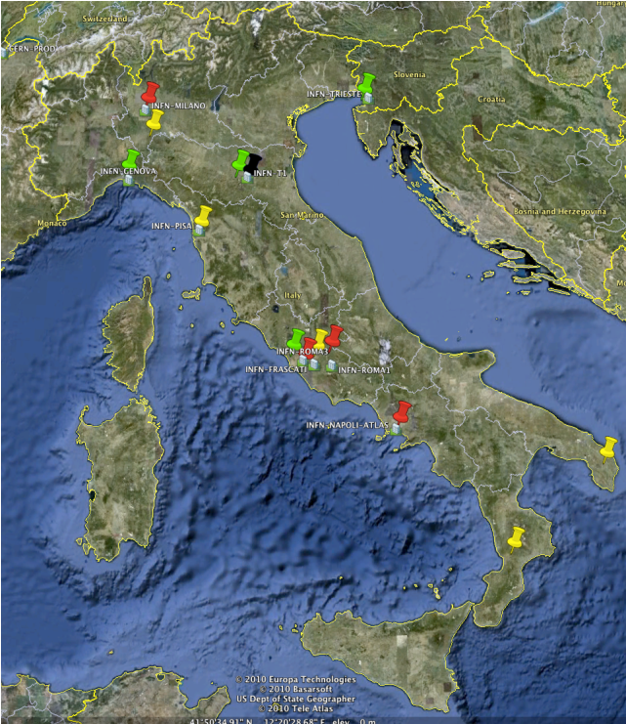
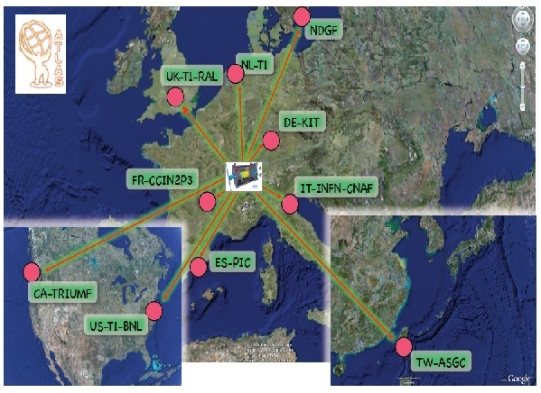
Il Computing Model di Atlas
Tier-0
Tier-1
Tier-1
Tier-1
Tier-1
Tier-2
Tier-2
Tier-2
Tier-2
Tier-3
Tier-3
Tier-3
Tier-3
Modello a cloud: gerarchico, multi-tier
Cloud Italiana
Link Tier-0 Tier-1s
T1-CNAF
T2
Napoli
Milano
Roma1
LNF
T3
Genova
Trieste
Roma3
(Bologna)

Slide 4
Attività nei siti previste dal CM
Tier-0 (CERN)‏
Archivio dei RAW data ricevuti dal detector e distribuzione ai Tier1
Prompt Reconstruction delle calibration e express streams e dei physics streams
Distribuzione output ricostruzione (ESD, AOD,TAG) ai Tier-1
Tier-1
Accesso a lungo termine e archivio su tape di un subset di RAW data
Copia dei RAW data di un altro Tier-1
Reprocessing della ricostruzione dei propri RAW data con parametri di calibrazioni e allineamenti finali e distribuzione AOD ai Tier-2
Archivio su disco di tutti gli AOD e TAG data e di una frazione di ESD data
Archivio dati simulati prodotti nei Tier-2
Simulazione Monte Carlo
Analisi di gruppo
Tier-2
Simulazione Monte Carlo
Archivio di una frazione di AOD e TAG data
Archivio dati utenti
Analisi utente e di gruppo e sviluppo di codice
Calibrazione e allineamento per sub-detectors di interesse locale
Tier-3
Analisi locale e sviluppo di codice
Archivio dati utenti

Slide 5
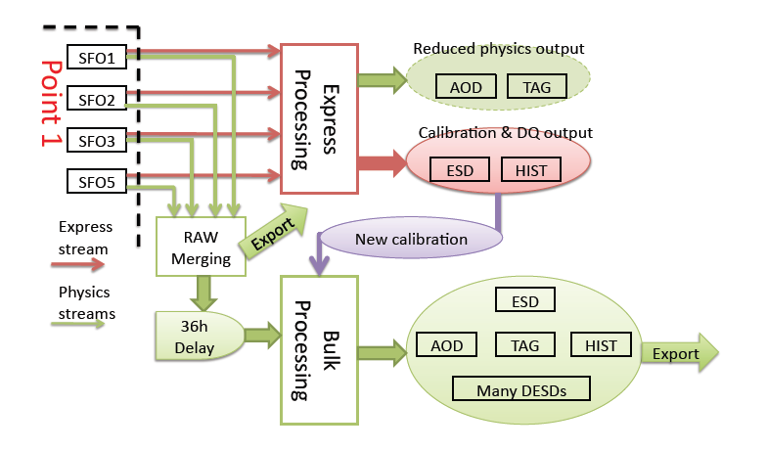
Attività del Tier-0
Express streams ricostruiti con le calibrazioni best-estimate disponibili
RAW data esportati subito dopo il merging
Entro 36h i RAW data processati con le calibrazioni aggiornate
Export dati derivati
RAW Data: dati in output dal sistema di trigger e acquisizione in formato byte-stream
ESD (Event Summary Data): output della ricostruzione, contiene calibrazione, allineamento, refitting …
Rappresentazione object-oriented POOL/ROOT
AOD (Analysis Object Data): rappresentazione ridotta degli eventi per l’analisi.
Back Navigation agli ESD
Rappresentazione object-oriented POOL/ROOT
TAG: informazioni sintetiche per selezione veloce degli eventi negli AOD e/o ESD.
Formato DB relazionale per ricerche veloci e formato ROOT per istogrammazione veloce
dESD e dAOD: versione “skimmate” di ESD e AOD

Slide 6
Computing Model: data workflow Tier-1s Tier-2s Tier-3s
Tier-0
RAW, ESD, AOD
Tier-1
Tier-1
Tier-1
Tier-1
AOD
Tier-2
Tier-2
Tier-2
Tier-2
N-tuples
Tier-3
Tier-3
Tier-3
Tier-3
Trasferimenti tra le cloud
Tier1 ←→ Tier1: Dati riprocessati (ESD, AOD, dESD per l’analisi)
Tier 1/2 → Tier2/3: Output analisi utente su storage area locale
Trasferimenti nella cloud
Tier1 → Tier2: distribuzione nei Tier2 dei dati per l’analisi e cancellazione dal Tier1
Tier1 ← Tier2: simulazioni Monte Carlo
Tier1/2 → Tier2/3: Output analisi utente su storage area locale

Slide 7
Computing Model: cosa è cambiato subito
Replica dei dati secondo il Computing Model
RAW: 1 copia distribuita sull’insieme dei Tier1 (su tape)
ESD: 2 copie sull’insieme dei Tier1. Replica nei Tier2 on demand
AOD: 2 copie sull’insieme dei Tier1. 10 copie sull’insieme dei Tier2 (~ 1 per cloud)
dESD: non replicati ai Tier1. 10 copie sull’insieme dei Tier2 (~ 1 per cloud)
Distribuzione nei Tier1 in base al “Tier1 ratio”
Replica dei dati all’inizio della presa dati
I siti o le cloud grandi copiano più dati dei formati più popolari, rispetto a quanto previsto dal Computing Model, per massimizzare l’analisi
ESD: 7 copie
3.5 copie in US. Una copia completa a BNL e 2.5 copie nell’insieme dei Tier2
1 copia completa in FR
cloud con piccole percentuali di dati fanno poca analisi e cloud grandi diventano attrattori per i job anche degli stranieri

Slide 8
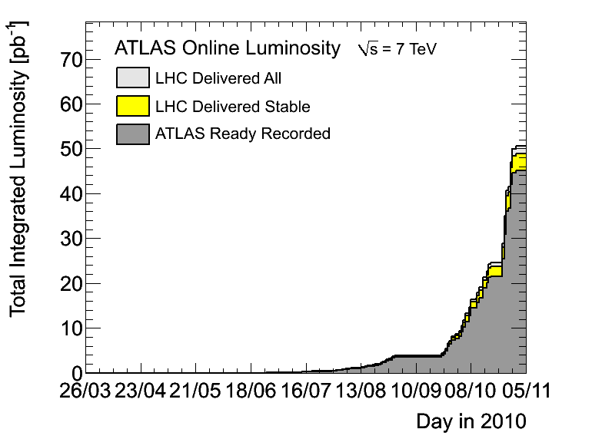
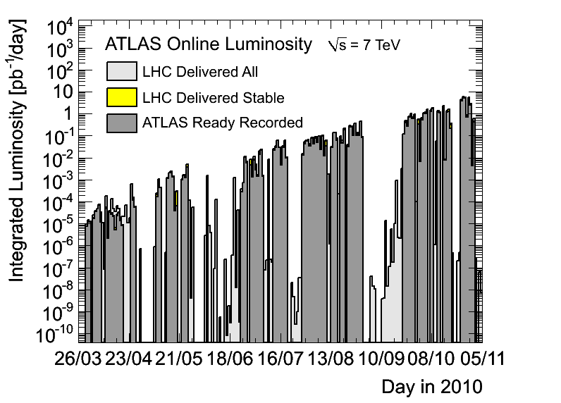
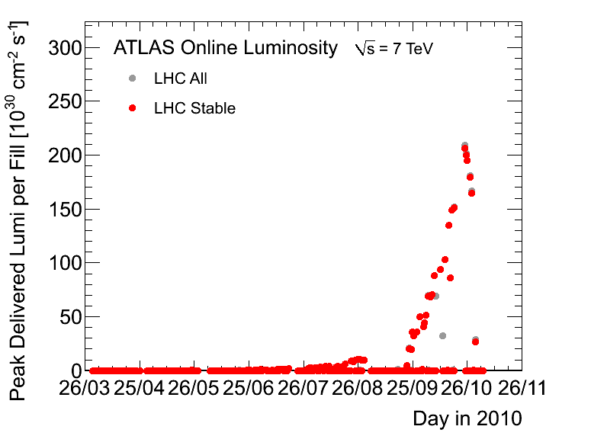
Summary presa dati 2010 p-p @7 TeV
Int Lumi = 45.03 pb ⁻¹
Peak Lumi = 2.07x10³² cm ⁻² s ⁻¹
8

Slide 9
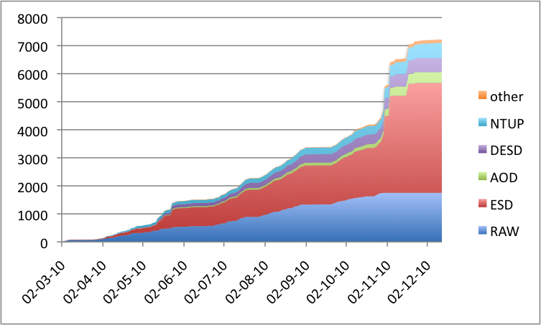
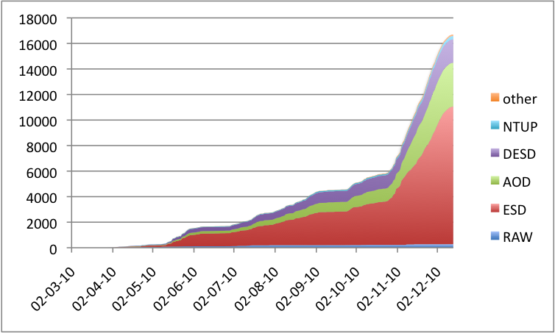
Volume dati p-p @ 7 TeV
Logical Data
Volume dei dati regiatrati su catalogo (singola copia)
TOTAL 7216 TB
RAW 1751 TB
ESD 3920 TB
AOD 384 TB
DESD 498 TB
NTUP 543 TB
TB
Logical
Physical
Physical Data
Comprende tutte le repliche distribuite in GRID
Solo dati replicati su disco
TOTAL 16695 TB
RAW 279 TB
ESD 10772 TB
AOD 3433 TB
DESD 1835 TB
NTUP 264 TB
TB

Slide 10
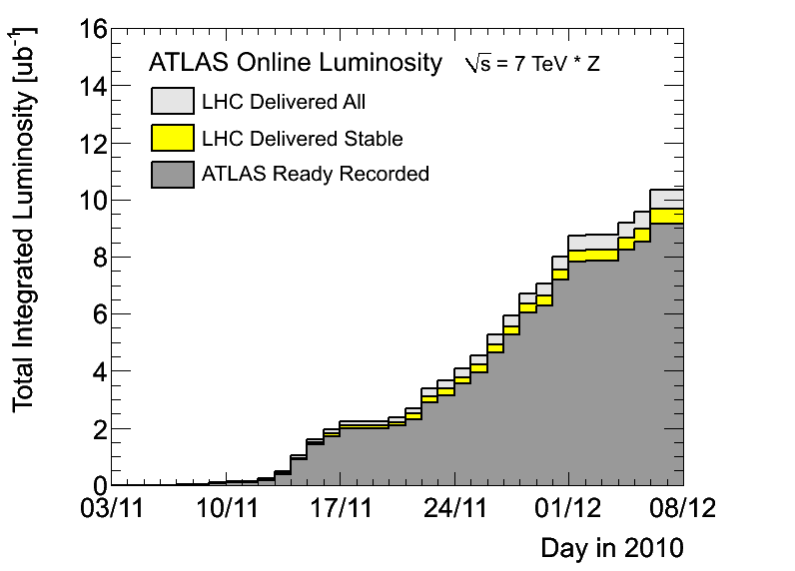
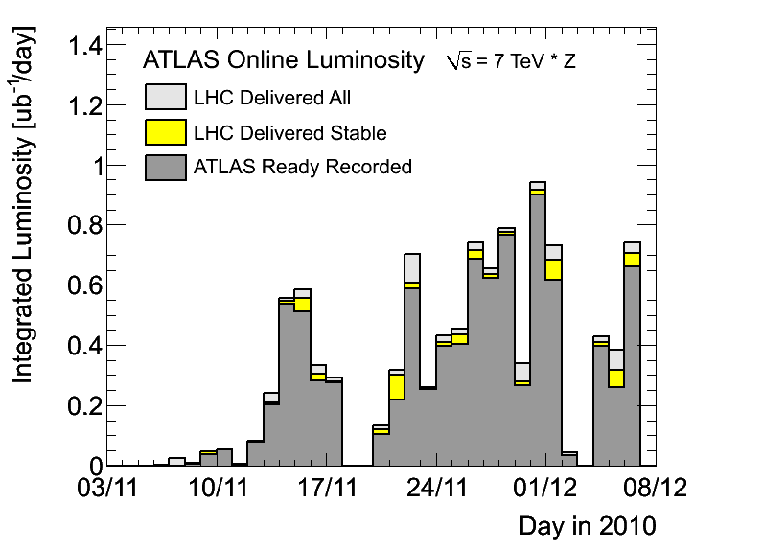
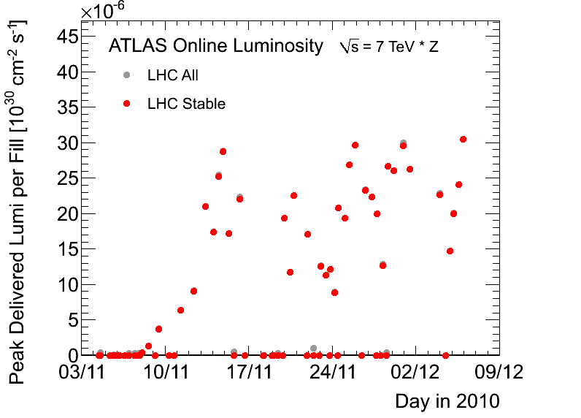
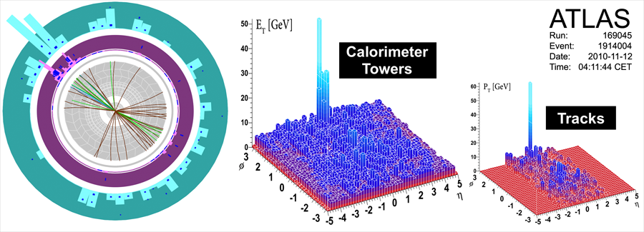
Summary presa dati 2010 HI
Int Lumi = 9.17 μb ⁻¹
Peak Lumi = 3.04x10²⁵ cm ⁻² s ⁻¹
10

Slide 11
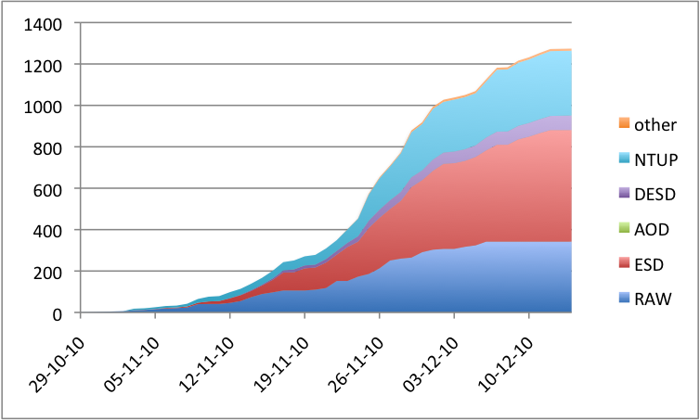
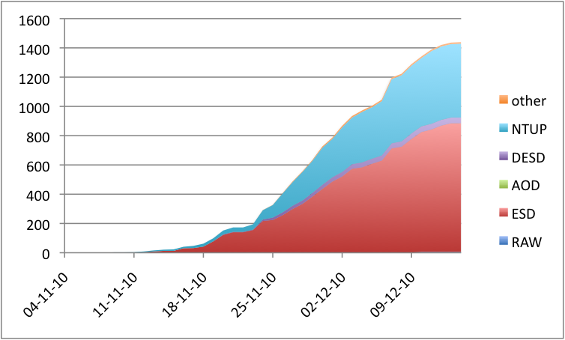
Volume dati Pb-Pb
Logical Data
Volume dei dati regiatrati su catalogo (singola copia)
TOTAL 1274 TB
RAW 342 TB
ESD 539 TB
DESD 70 TB
NTUP 313 TB
OTHER 10 TB
TB
Logical
Physical
Physical Data
Comprende tutte le repliche distribuite in GRID
Solo dati replicati su disco
TOTAL 1439 TB
RAW 6 TB
ESD 879 TB
DESD 39 TB
NTUP 505 TB
OTHER 10 TB
TB

Slide 12
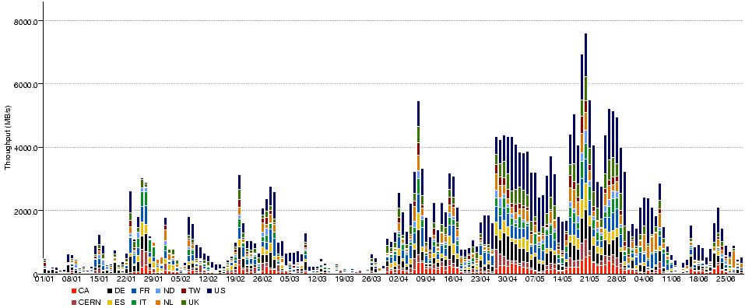
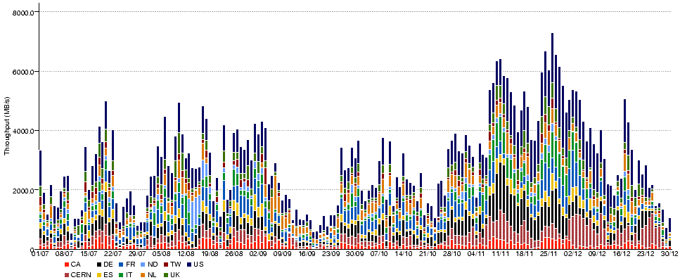
Distribuzione totale dei dati 2010
Reprocessing dati e MC
AVERAGE:2.3 GB/s
MAX 7.5 GB/s
MB/s per day
inizio presa dati @ 7 TeV
EFFICIENCY:
100%
(including retries)
Reprocessing MC
Reprocessing dati 2009
Gennaio
Febbraio
Marzo
Aprile
Maggio
Giugno
Dati disponibili nei siti dopo poche ore
MB/s per day
2010 pp reprocessing
PbPb processing @T1s
Presa dati e produzione
Luglio
Agosto
Settembre
Ottobre
Novembre
Dicembre

Slide 13
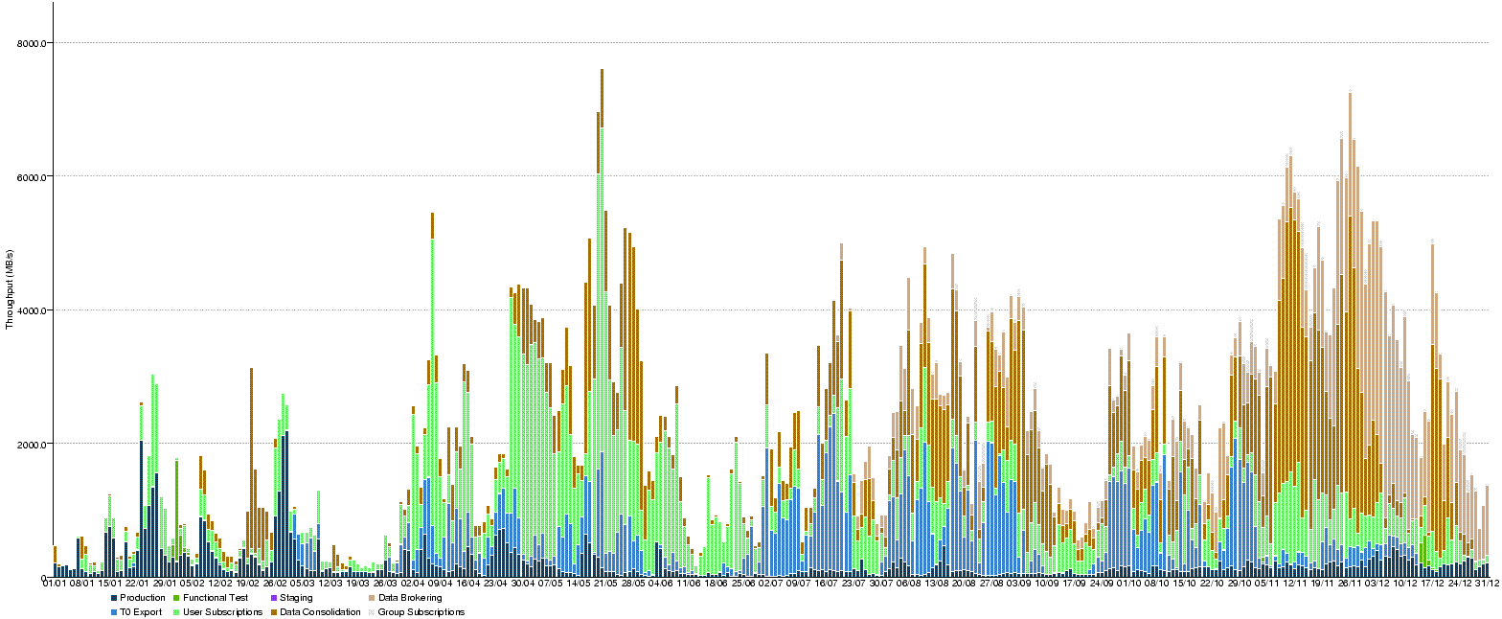
Distribuzione totale dei dati 2010
MB/s per day
Attività
6000
4000
2000
Gennaio
Febbraio
Marzo
Aprile
Maggio
Giugno
Luglio
Agosto
Settembre
Ottobre
Novembre
Dicembre
Produzione
transf. dati da produzione
interni alle cloud
Tier-0 export
flusso dati da tier0
include calibration streams
Sottoscrizioni utenti
Functional test
Data consolidation
Transf. dati da produzione
extra-cloud
Data brokering
trasf. dati analisi
13

Slide 14
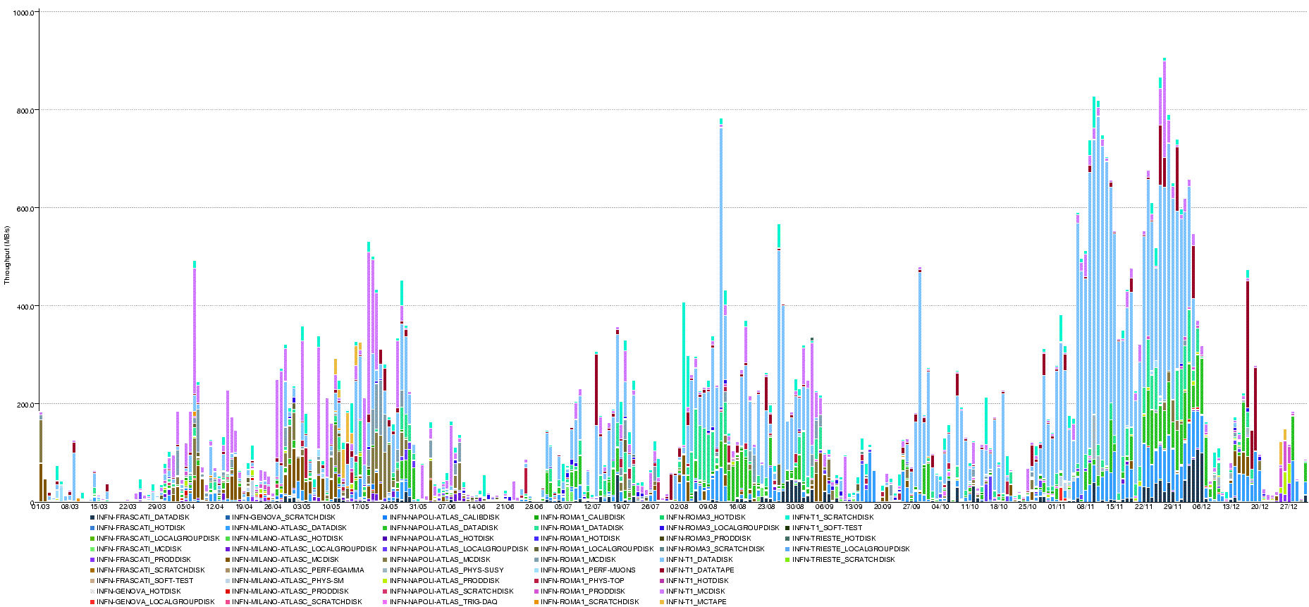
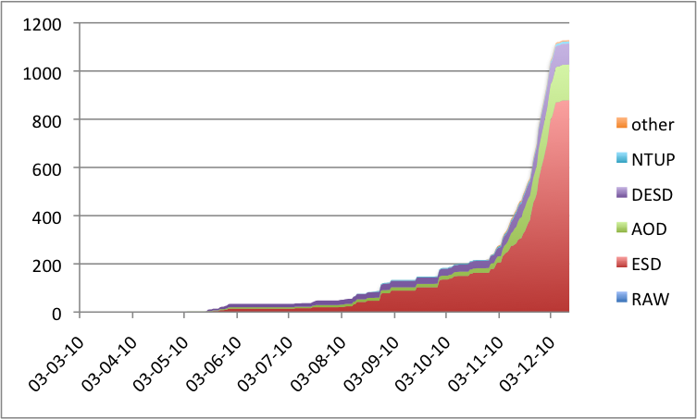
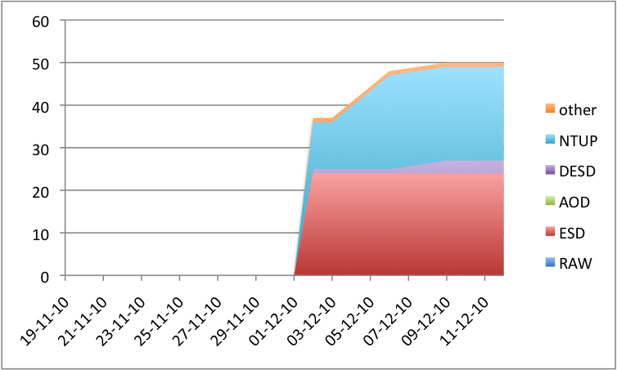
Distribuzione dei dati in Italia
MB/s per day
AVERAGE:195 MB/s
MAX 900 MB/s
2010 pp reprocessing
800
Novembre: Installazione disco 2010 al CNAF
400
Marzo
Aprile
Maggio
Giugno
Luglio
Agosto
Settembre
Ottobre
Novembre
Dicembre
TB
p-p @ 7 TeV
TB
Pb-Pb
TOTAL 1128 TB
ESD 879 TB
AOD 148 TB
DESD 87 TB
NTUP 9 TB
TOTAL 50 TB
ESD 24 TB
DESD 3 TB
NTUP 22 TB

Slide 15
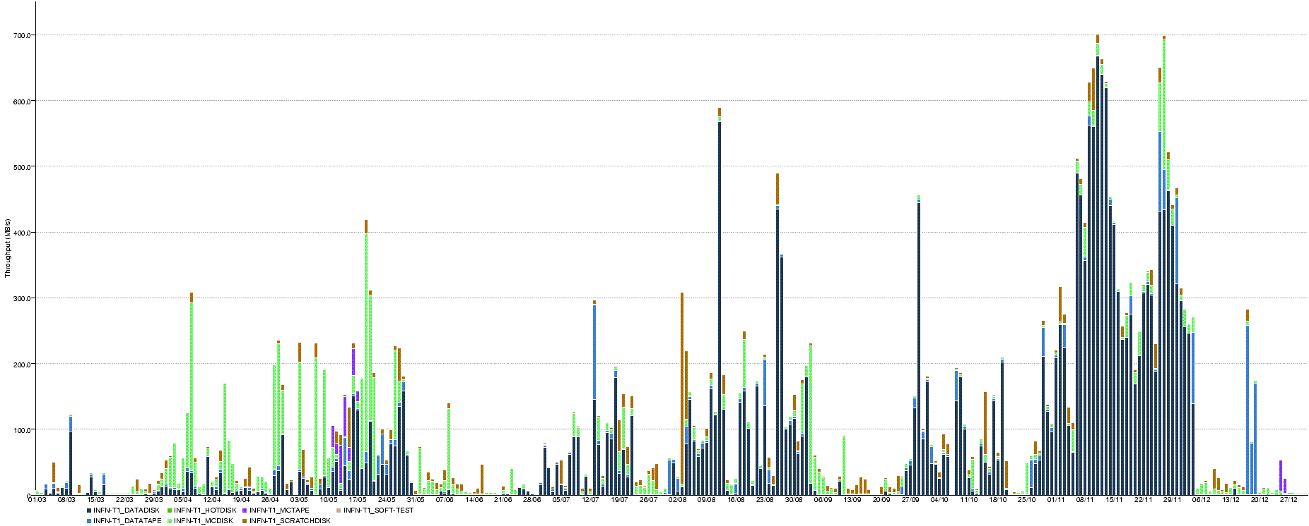
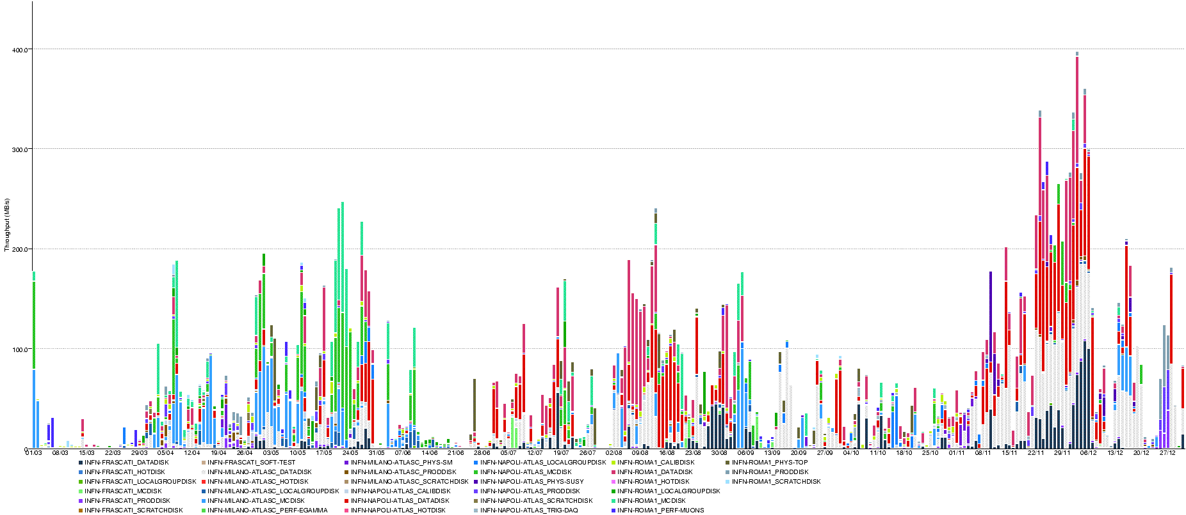
Distribuzione dei dati in Italia
Throughput Tier-1
MB/s per day
AVERAGE:107 MB/s
MAX 700 MB/s
600
400
200
Marzo
Aprile
Maggio
Giugno
Luglio
Agosto
Settembre
Ottobre
Novembre
Dicembre
MB/s per day
Throughput Tier-2s
400
AVERAGE:88 MB/s
MAX 400 MB/s
200
Marzo
Aprile
Maggio
Giugno
Luglio
Agosto
Settembre
Ottobre
Novembre
Dicembre

Slide 16
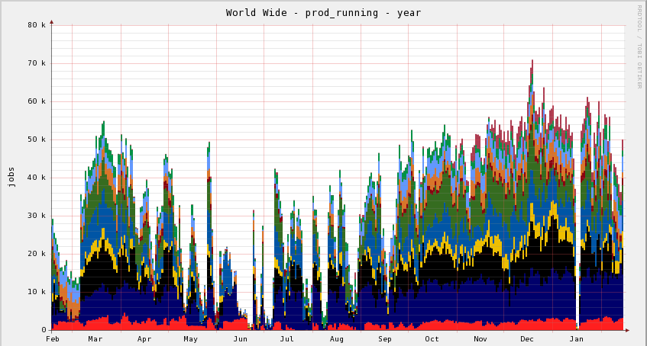
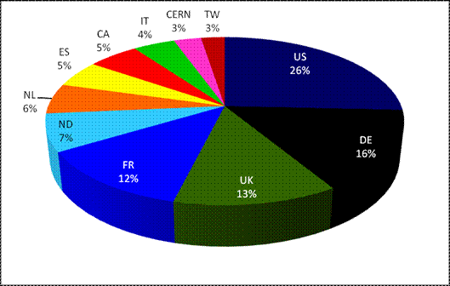
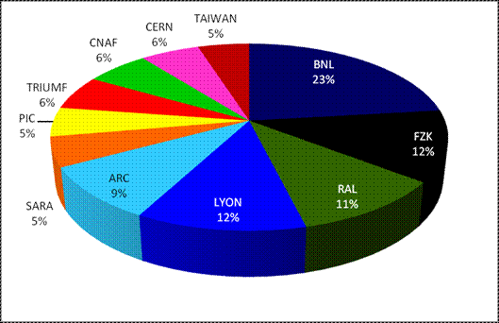
Produzione in ATLAS
Jobs produzione
Attività di elaborazione dei dati gestite centralmente in Atlas:
simulazione
ricostruzione
reprocessing
Numero medio di jobs running per sito
Production Share per Cloud
Production Share per Tier-1

Slide 17
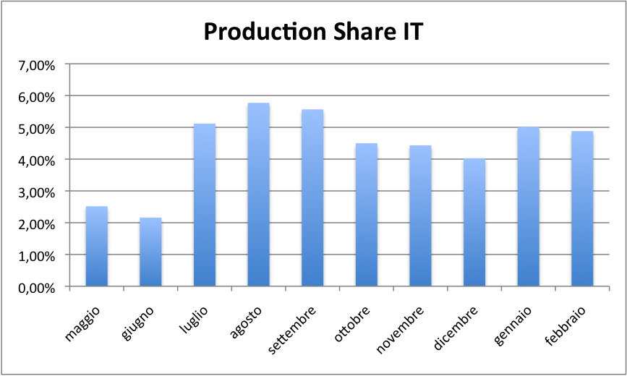
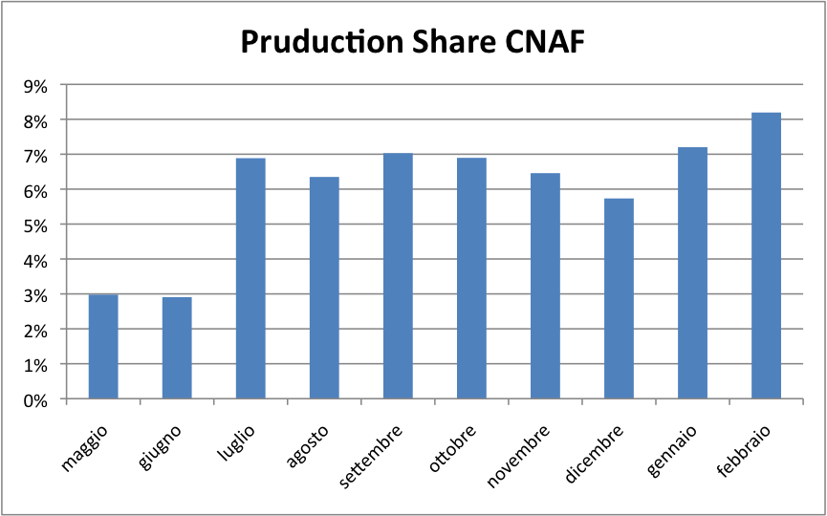
Produzione in Italia
Da Luglio 2010:
Share dei siti italiani cresciuto dopo l’istallazione delle cpu al CNAF
variazione dovuta all’aumento delle risorse destinate all’analisi
Ultimo mese:
Share CNAF 8% (=pledge)
Share IT 5% (pledge non ancora installate nei Tier2)

Slide 18
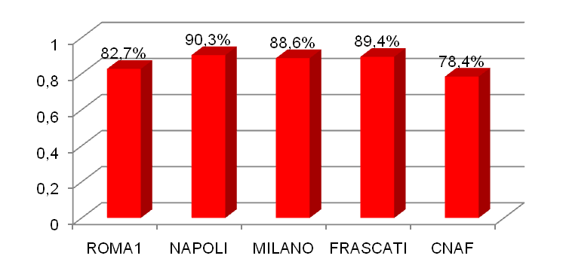
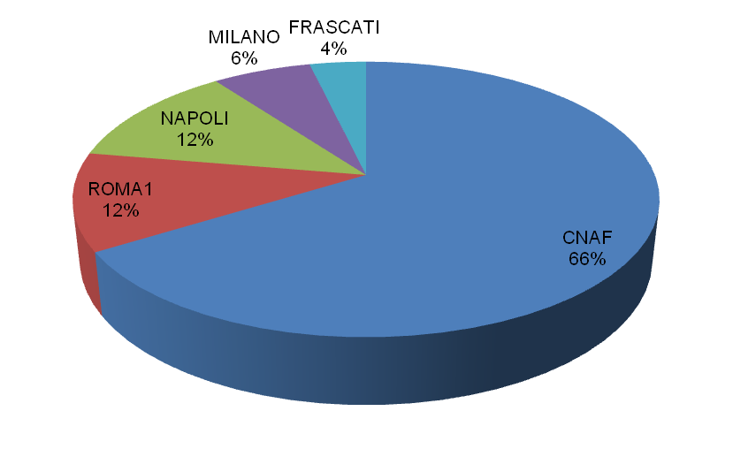
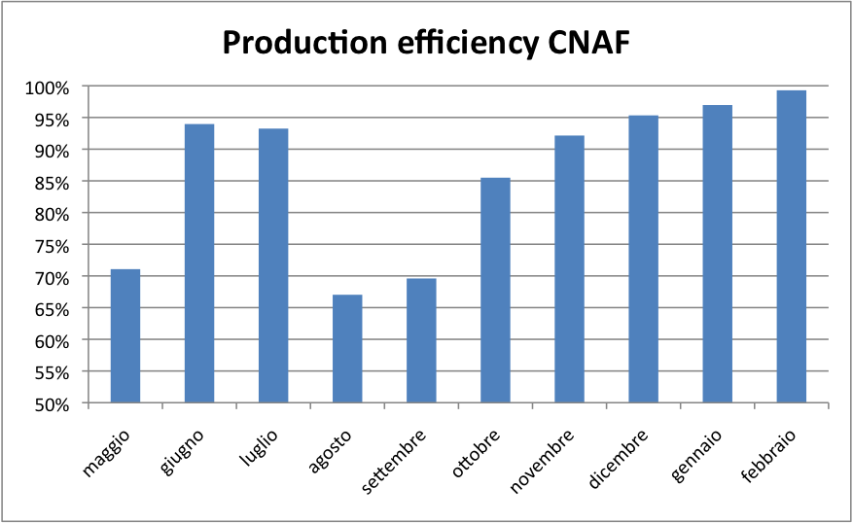
Produzione in Italia
Production efficiecy
Production share Cloud IT
Efficienza= succ. jobs / totale
Inefficienze dovute principalmente a problemi nei siti
Non sempre i siti hanno pieno controllo (power cut)
Ottime efficienze negli ultimi mesi
Dati periodo 05/2010 – 02/2011
Il CNAF include anche le statistiche di reprocessing (60k jobs)

Slide 19
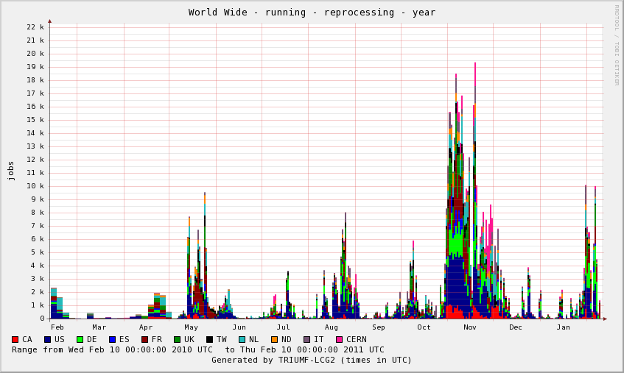
Reprocessing
N jobs reprocessing world-wide
4 campagne di reprocessing nel 2010:
Febbraio: dati 2009 e cosmici
Aprile: dati 2009 e 2010
Maggio: dati 2009 e 2010 e MC
Novembre: dati e MC full 2010 (da tape)
Reprocessing Ioni previsto a Marzo 2010
Reprocessamento del 100 % dei dati
RAW → ESD
ESD merge
ESD → AOD, dESD
Distribuzione nuovi dati nella Grid
19

Slide 20
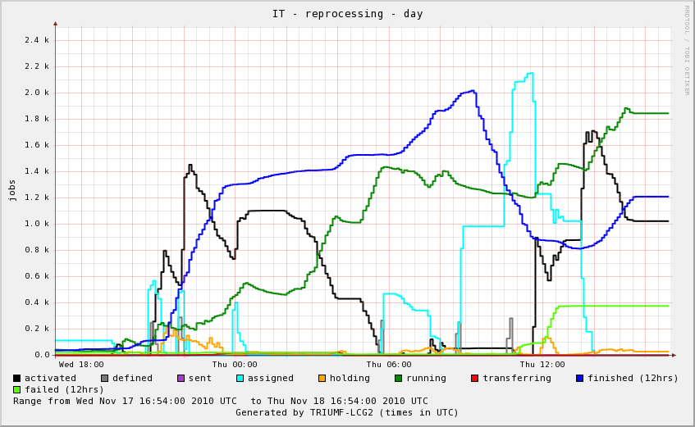
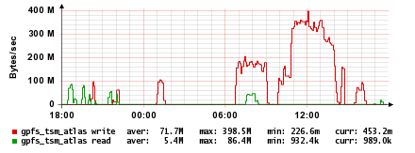
Reprocessing FALL 2010 al CNAF
Jobs di reprocessing (24h)
ATLAS MONITOR
Al CNAF riprocessato 5%
Dei dati p-p 2010
54 TB (con recall da tape)
Più di 30k jobs
Metrica: 100% in due settimane
Ottime prestazioni del CNAF:
uso estensivo CPU (jobs terminati in anticipo)
Storage performante
Rete al limite della saturazione (concorrenza jobs analisi)
Job workflow:
activated (pilot)
defined (tape recall)
running
finished
Recall da tape (TSM-GPFS)
CNAF MONITOR
20

Slide 21
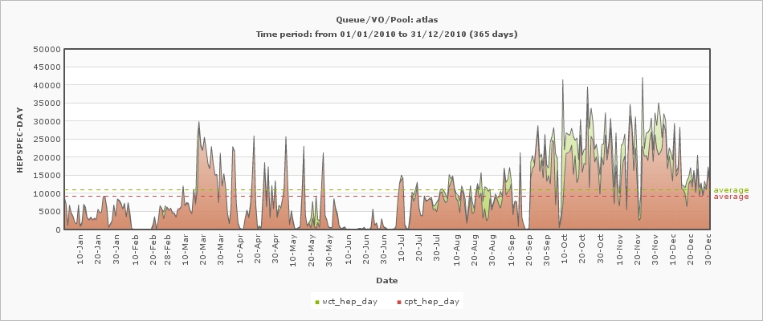
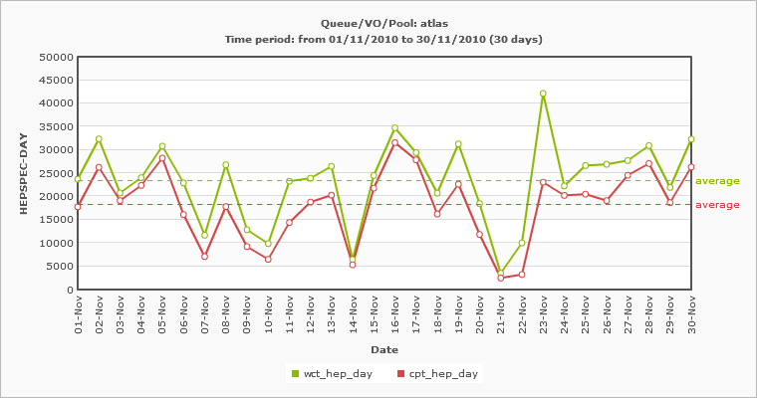
Utiizzo risorse atlas al CNAF 2010
ATLAS pledge= 16kHS
Installazioni in due fasi:
Luglio e Settembre
2010 | MAX | AVERAGE
WCT (hepspec day) | 42158.514 | 10997.233
CPT (hepspec day) | 34883.907 | 9189.336
Nov. 2010 | MAX | AVERAGE
WCT (hepspec day) | 42158.514 | 23316.113
CPT (hepspec day) | 31564.501 | 18228.361

Slide 22
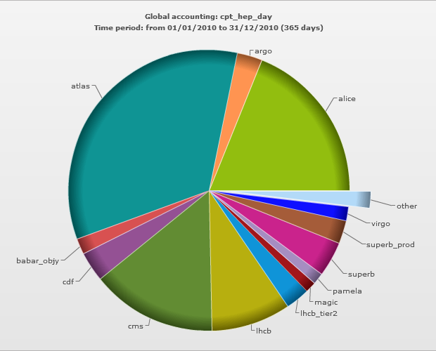
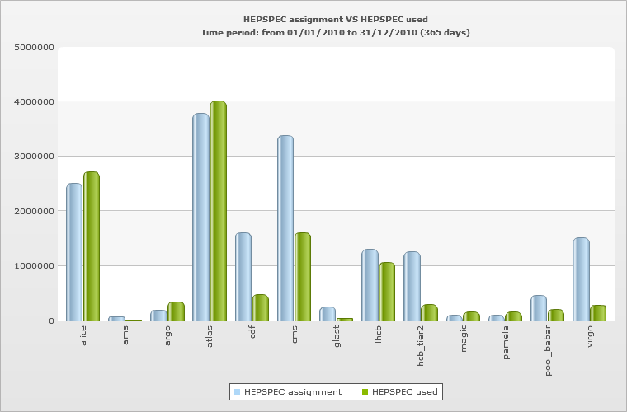
Utiizzo risorse atlas al CNAF 2010
Assegnati: 3.8M HEPSPEC
Utilizzati: 4.0M HEPSPEC
ATLAS
34%
Atlas ha beneficiato bassa attività di altre VO in alcuni periodi

Slide 23
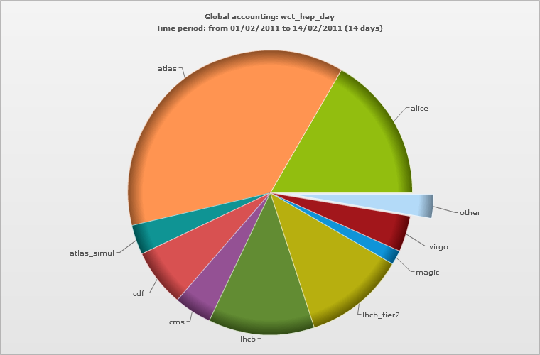
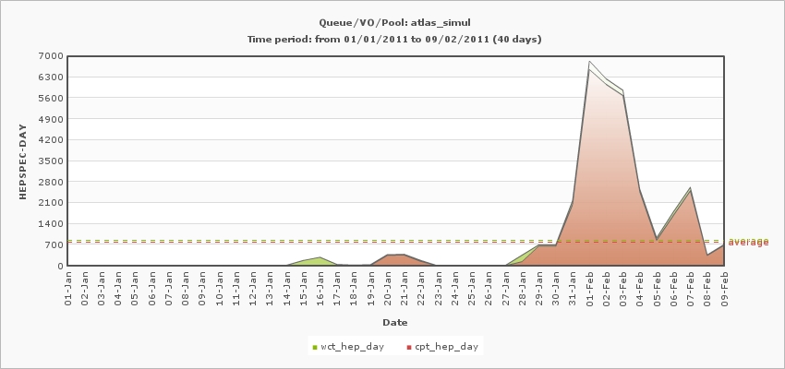
Utiizzo risorse atlas al CNAF 2011
ATLAS_SIMUL:
Abilitata nuova coda per job di simulazione:
job solo su VWN
limitato utilizzo di MEM fisica e basso IO
Share 4%
ATLAS
ATLAS_SIMUL

Slide 24
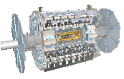
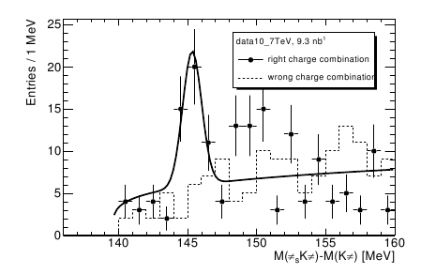
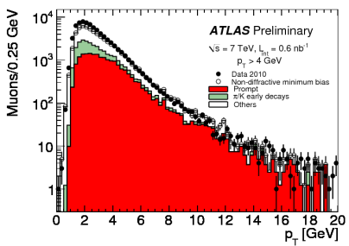
Workflow analisi utenti
Formati originali: RAW→(d)ESD→(d)AOD
Processati e distribuiti su grid (Tier0-Tier1-Tier2)
Analisi low-level (Grid/Local):
SKIMMING: selezione eventi (es. QCD: solo eventi con jets)
SLIMMING: selezioni data container nell’evento (es. rimozione algoritmi jets)
THINNING: selezione di parti dei data container (es. rimozione parametri tracce)
USER INFO: aggiunta di variabili utente
La struttura del dato ridotto resta invariata: stesso codice di analisi su dati originali/ridotti
Analisi high level (istogrammi, fit, …)
Analisi eseguita localmente (possibilià di running su grid, disponibili tool per analisi ROOT-on-GRID)
Central processing
T0-T1-T2
low-level
analysis
N-tuple
DP*D
high-level
analysis

Slide 25
Analisi distribuita: il ruolo dei Tier-3
ATLAS ha sviluppato un modello di Tier3 definendo le funzionalità e i tool specifici
Analisi interattiva (Root, Proof) e sviluppo di codice
Storage locale (ntuple)
Molti siti già attivi in tutto il mondo e soprattutto in America, molto importanti per l’attività locale
Tipologia Tier3:
sito pienamente “grigliato”
Tier3 @Tier2 (tipologia più diffusa in ATLAS)
piccola farm locale non “grigliata” per l’interattivo
I Tier3 “grigliati” hanno duplice funzionalità: GRID e LOCALE
gli utenti beneficiano di entrambi gli ambienti
utile per ottimizzare le attività di analisi degli utenti
in Italia
Tier3 attivi a Genova, Roma3, Trieste/Udine. Bologna in fase di realizzazione
task force ha portato avanti lo sviluppo del modello in base alle tipologie dei nostri centri
Tutti i gruppi Atlas-IT hanno delle farm che svolgono funzioni di Tier3

Slide 26
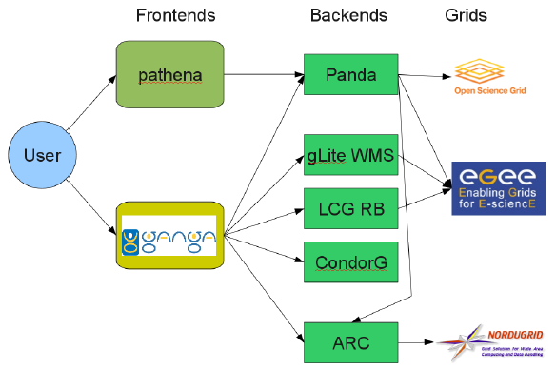
Analisi distribuita su grid
Sistema a 3 griglie:
OSG → Panda
EGEE → WMS
Nordugrid → ARC
Dati
distribuzione organizza centralmente in base al Computing Model
il formato dati utilizzato per l’analisi dipende dalle necessità dei gruppi (fisica o locali)
User jobs:
Modello: “i job vanno dove sono i dati”. I siti devono garantire stabilità e affidabilità
La banda passante disponibile ha permesso di modificare il modello spostando i dati dove sono disponibili le CPU riducendo il numero di repliche sulla griglia
Scelta del Frontend e del Backend
Il sistema più usato è pathena-Panda: user friendly, più facile reperire informazioni

Slide 27
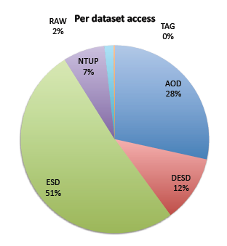
Analisi distribuita e accesso ai dati
I job vanno dove ci sono i dati…
… MA ci sono molti dati mai acceduti dai jobs!
Popolarità: definita in base al numero di accessi
Formato più popolare ESD:
necessario per molti tipi di analisi di performance e detector
in alcuni casi è un approccio “conservativo” degli utenti (formato dati più completo)
non può scalare con la luminosità e il numero di utenti
Analisi sulla popolarità ha evidenziato punti deboli del CM
richiesta eccessiva di spazio disco
proliferazione del formato dei dati
eccesso di repliche dei dati

Slide 28
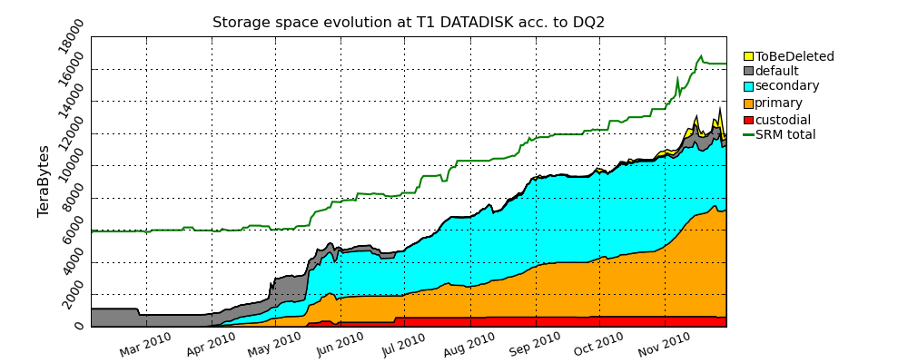
Cancellazione dei dati
ATLAS ha sviluppato un sistema automatico di cancellazione basato sulla classificazione dei dati e la misura del numero di accessi
custodial data: cancellabili solo se obsoleti (RAW, ESD o AOD prodotti nella cloud)
primary data: cancellabili solo se diventano secondary (dati previsti dal CM)
secondary data: solo questi possono essere cancellati se non popolari in base alla loro anzianità

Slide 29
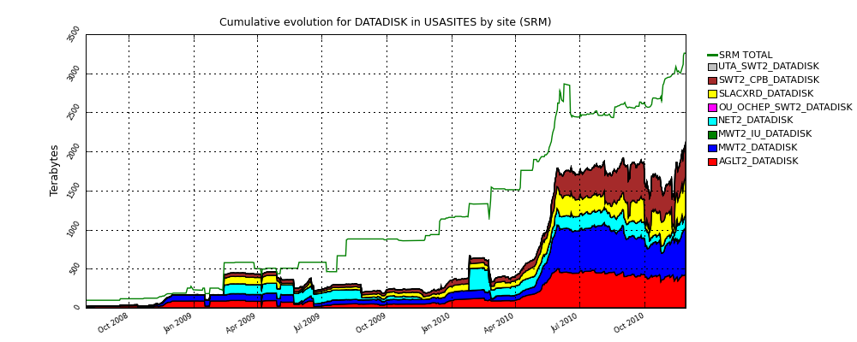
Crisi del disco
Maggio 2010: ~ 30% dei siti era overfull, con ridotto spazio disco a disposizione
Cancellare i dati meno popolari dopo essere stati replicati nei siti
bisogna assicurare la custodialità prevista dal Computing Model
permette di replicare sempre tutti i dati nuovi per l’analisi senza penalizzare le cloud più piccole
ottimizzazione significativa dello spazio disco
?
E’ tuttavia necessario modificare anche il modello di distribuzione dei dati

Slide 30
Evoluzione del CM
PUSH MODEL
PULL MODEL
T0
T0
T1
T1
T1
T1
T2
T2
T2
T2
T2
T2
T2
T2
T2
T2
T2
T2
Dati pre-placed solo ai Tier1
il dato è analizzato per la prima volta al tier 1
il dato acceduto al tier1 è replicato in un tier2 (che diventa una cache)
gli utenti possono richiedere repliche personalizzate
Processo adiabatico e trasparente agli utenti
nessun delay sui jobs running
nessun cambio user workflow
Maggior parte analisi ai T2
Inviare velocemente i dati ai T2
Difficoltà dovuta ai molti formati e molti siti
Numero delle copie modificato frequentemente
T2 si riempiono velocemente
Molti dati replicati nei T2 risultano mai usati

Slide 31
PD2P: Panda Dynamic Data Placement
Modello di distribuzione dei dati basato sull’idea di considerare gli storage dei Tier2 come cache
Nel modello originario i job vanno verso i dati pre-placed
nuovo modello è dinamico:
immutata la distribuzione dei dati nei Tier1
nessun dato (o solo alcuni formati) pre-placed nei Tier2, stop alla replica automatica
Panda esegue la replica on demand verso i Tier2 (se i dati non sono presenti in altri Tier2)
il job gira comunque solo dove sono i dati, per cui la prima volta al Tier1 (non c’è inefficienza) e successivamente al Tier2 dove è stata eseguita e completata la replica
necessità di abilitare l’analisi ai Tier1
clean up dei Tier2 quando lo storage è pieno basato sul sistema di popolarità
il modello, nella sua fase finale, funzionerà collegando i Tier2 con i Tier1 di ogni cloud
anche solo l’applicazione all’interno della singola cloud permette comunque di ottimizzare l’uso dello storage e delle CPU
Questo modello utilizzato in tutte le cloud
l’Italia ha partecipato alla fase di test a fine luglio appena è stata installata la prima parte del disco 2010 ed è stata abilitata l’analisi utente

Slide 32
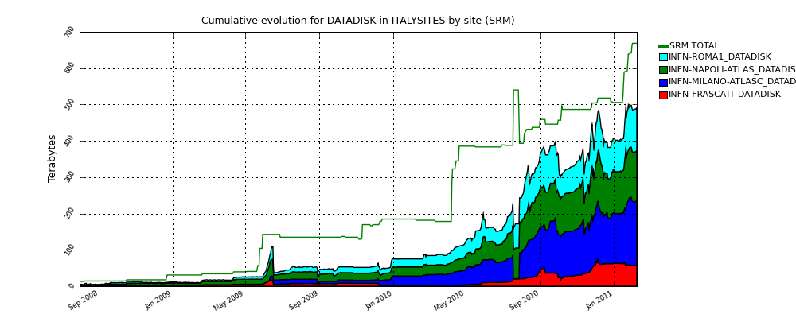
PD2P: Panda Dynamic Data Placement
Con il sistema di replicazione dinamica si riduce l’occupazione dello spazio disco nei T2 (caching)
Limitazioni alla replicazione dinamica:
bassa disponibilità di spazio disco
molte sottoscrizioni attive
Più repliche se ci sono molti jobs in coda
Possibilità di job Re-brokering:
un job in coda al Tier-1 può essere inviato al Tier-2 se la replica nel Tier-2 è completata prima che il job vada in esecuzione

Slide 33
Distribuzione totale dei dati 2010
MB/s per day
Attività
6000
4000
2000
Gennaio
Febbraio
Marzo
Aprile
Maggio
Giugno
Luglio
Agosto
Settembre
Ottobre
Novembre
Dicembre
Sottoscrizioni utenti
grande richiesta nel primo periodo di presa dati
PANDA PD2P brokering
Fase di test a luglio
incremento dei trasferimenti
diminuzione sottoscrizioni utenti
33
33

Slide 34
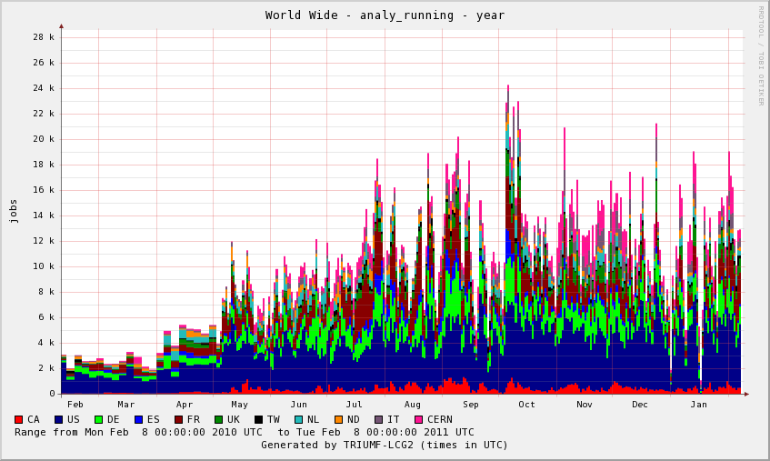
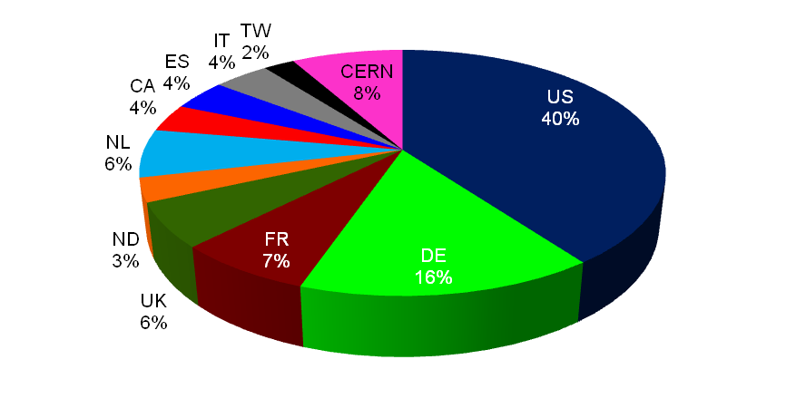
Analisi distribuita su grid world-wide
Numero medio job analisi
Incremento dell’analisi con l’inizio della presa dati
Poi attività stabile (previsti incrementi in prossimità di conferenze)
Analysis share per cloud
Statistiche relative solo al sistema pathena-Panda per sottomissione jobs
In Italia anche utenti che usano il sistema ganga-WMS (in diminuzione…)

Slide 35
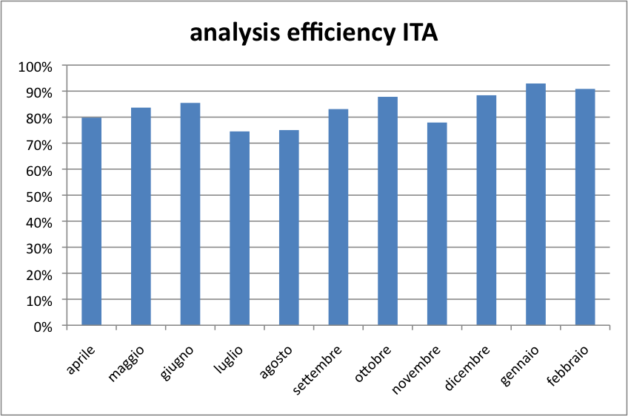
Utiizzo risorse cloud Italiana
Share analisi
Gennaio-giugno
Share analisi
Luglio-Dicembre

Slide 36
Utiizzo risorse: confronto produzione analisi
Job sharing al Cnaf
Rapporto WCT
78.5% produzione
21.5% analisi
Job running su un Tier2 nell’ultimo mese
codice colori:
Produzione
Analisi WMS
Analisi Panda
Analisi Panda ruolo italiano
(Gli italiani vengono mappati sia su panda che su panda/it)

Slide 37
Sviluppi futuri
La replicazione dinamica dei dati ha permesso di ottimizzare l’uso dello storage
Nel 2011/2012 previsto incremento del volume dei dati
E’ necessario raffinare l’algoritmo di replica
Al momento replicati dinamicamente solo i dati “popolari”
I dati replicati dinamicamente sono secondari (caching)
il 50% dei dati replicati da DP2P non è più riutilizzato
le repliche più vecchie sono meno richieste
Si sta studiando il modo migliore di replicare i dati combinando il numero di accessi e l’anzianità dei dati

Slide 38
Sviluppi futuri
Distribuzione dinamica dei dati nei Tier-1s
limitare numero di copie ESD primarie
inviare ulteriori copie ESD on-demand con DP2P
Analisi nei Tier-1
Ottimizzare le infrastrutture di rete/storage/farming
Task force al CNAF per studiare la soluzione migliore

Slide 39
Conclusioni
Il Computing Model di Atlas si è rivelato stabile e affidabile
Distribuzione dei dati solida ed efficiente
Produzione e analisi sfruttano appieno le risorse
Principale punto debole: eccessiva quantità di dati replicati
Sono state necessarie alcune modifiche per ottimizzare l’uso delle risorse
distribuzione dei dati e successiva cancellazione effettuate in base alla popolarità dei dati
la popolarità è determinata dagli utenti
modifiche sono state adiabatiche e trasparenti
Stretto legame tra attività degli utenti e computing model:
Il modello si adatta alle esigenze degli utenti

Slide 40
Un’ultima considerazione
Opinione personale sull’uso della grid da parte dei fisici
iniziale diffidenza e difficoltà nell’uso della grid
con l’aumento della quantità di dati, gli utenti si sono accorti della necessità di usare la grid
adesso sempre più utenti utilizzano i tool software e middleware, aiutando nel debug e facendo selezione naturale degli strumenti migliori (vedi Panda vs WMS)
il computing deve offrire stabilità dei siti e disponibilità delle risorse
necessità di rafforzare il supporto e la collaborazione tra le comunità di computing e di fisica
I tier3 possono essere degli ambienti ideali per coniugare le attività di fisica e di computing

